Slide 1
PyTorch 講座 7
肥田 歩華

Slide 2
前回のおさらい
画像の前処理
データの正規化
データ拡張
データローダー
バッチ化

Slide 3
PyTorch - トレーニング -

Slide 4
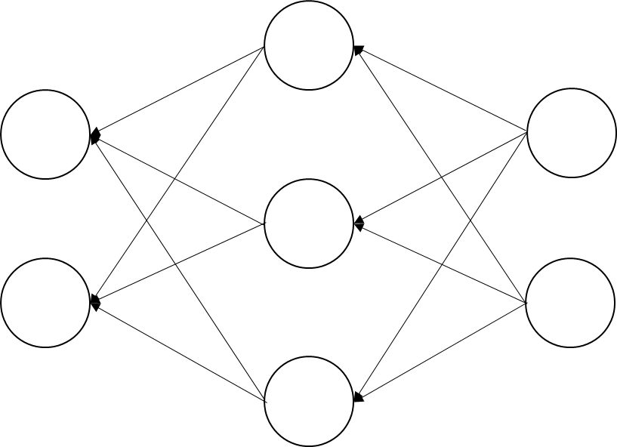
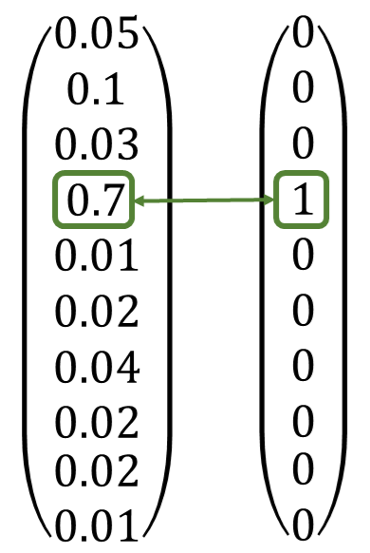
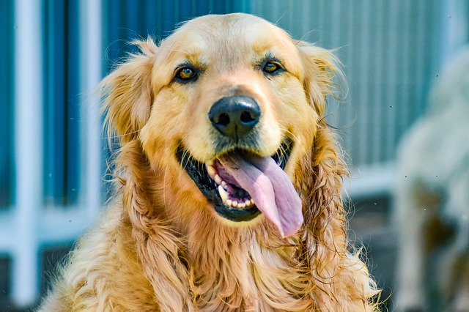
どうやって学習するか -誤差逆伝播法-
モデルに訓練データを入力し、予測結果を受け取る
予測結果と正解ラベルを比較・誤差を計算
正解データとの誤差が最小になるようにパラメータを更新
誤差の減少がみられなくなる（収束する ）まで繰り返す
誤差計算
入力
“dog”に分類される画像
入力層
中間層
出力層

Slide 5
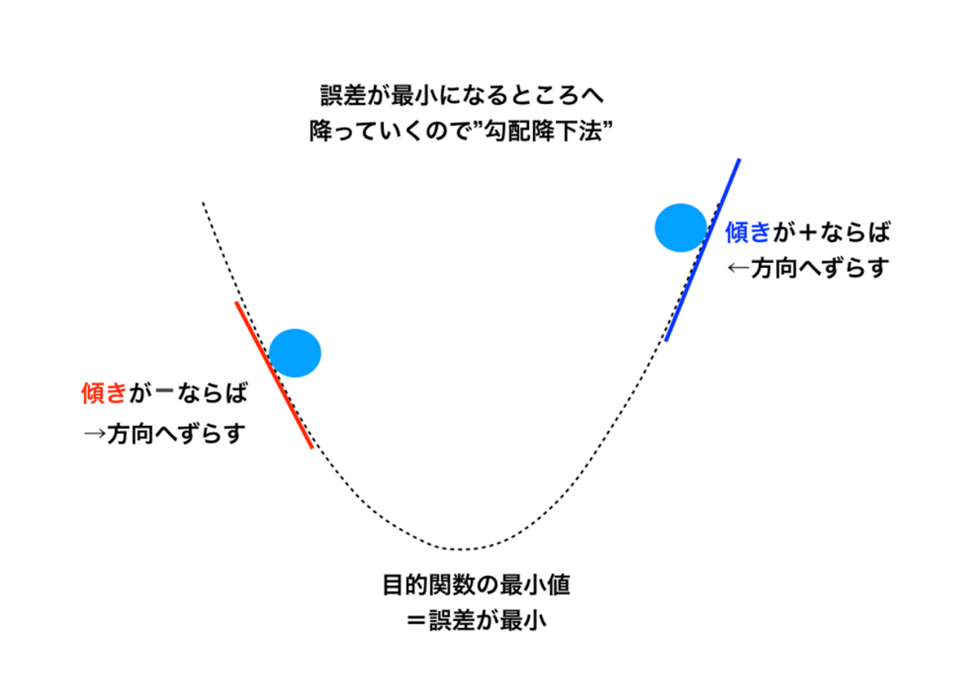
最適化アルゴリズム (Optimizer)
損失関数の値を最小化するようなパラメータを見つけ
最適化(Optimization)を行う機構
代表例
SGD（確率的勾配降下法）
Momentum
Adagrad
RMSProp
Adam

Slide 6
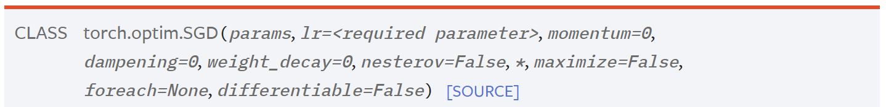
PyTorch での実装
PyTorch では torch.optim で実装されている
SGDを使う場合
主に使われる引数は
params（必須）：モデルのパラメータ
lr（必須） ：学習率
学習率：
1回の学習でどれだけ重みを更新するか
を表すパラメータ

Slide 7
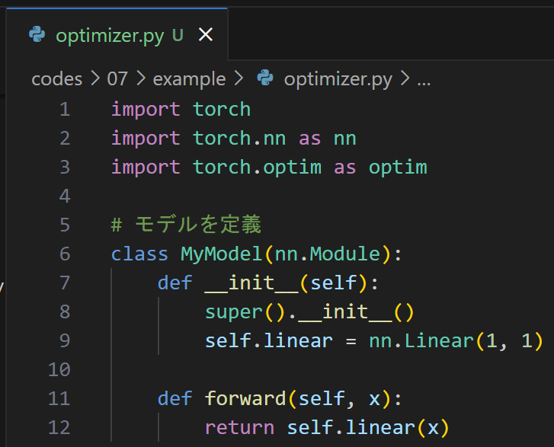
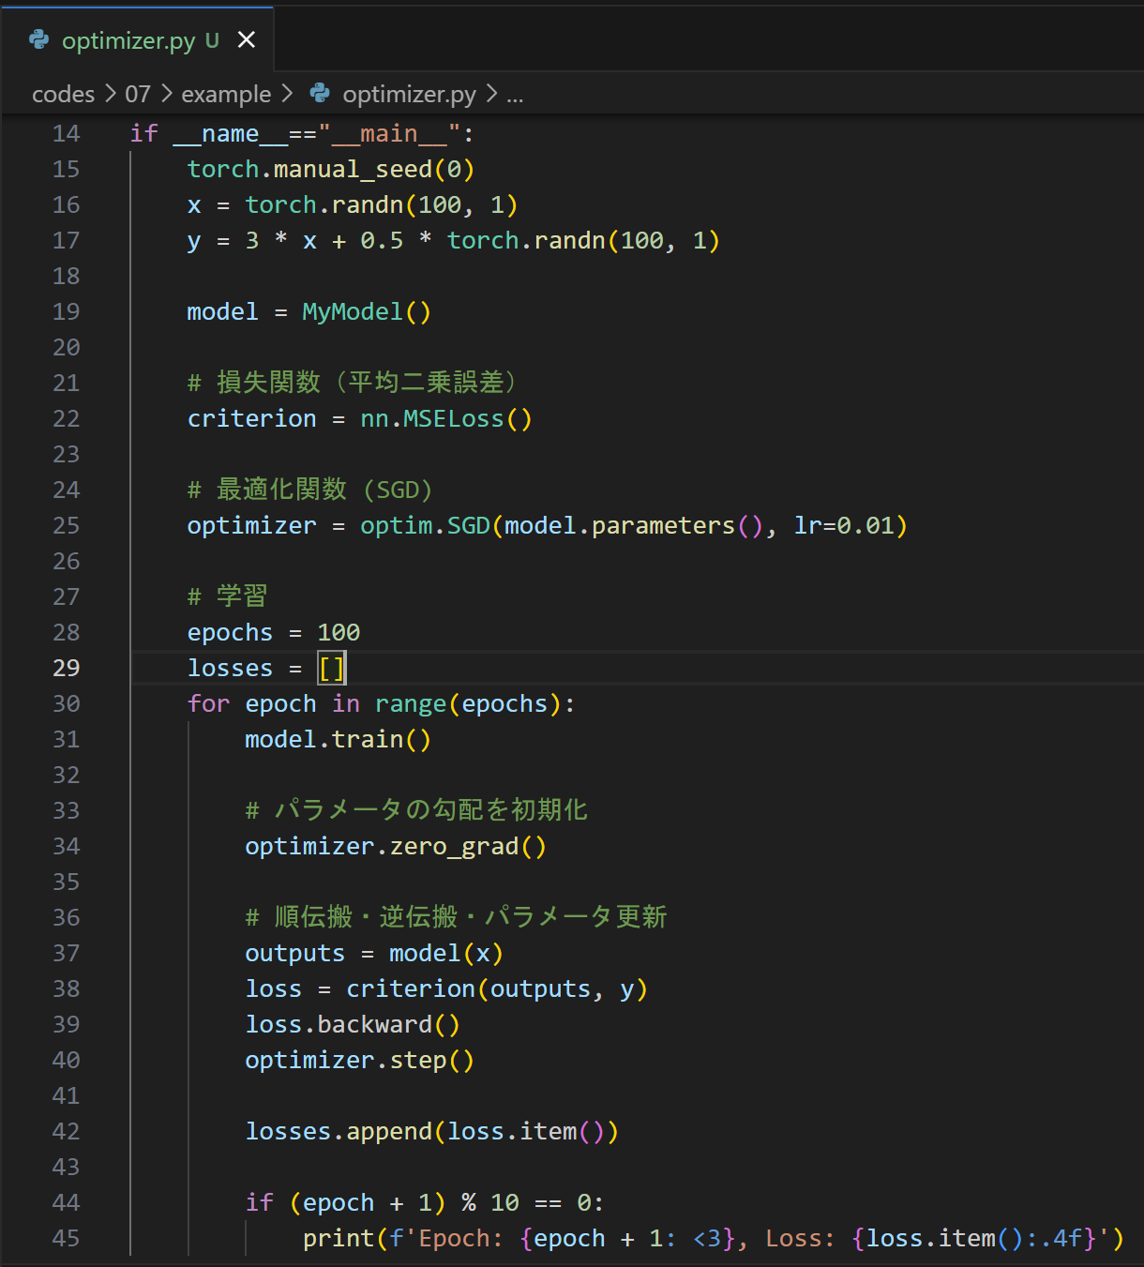
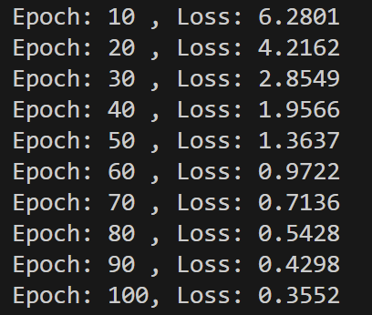
利用例
学習を重ねるごとに
誤差が小さくなっていく

Slide 8
実践編

Slide 9
実際に画像分類をやってみよう
学習の流れ
データセットの読み込み
モデルの作成
データローダーからデータを受け取る
受け取ったデータをCNNモデルに入力
モデルからの出力を受け取る
出力を使って誤差を算出
誤差を使って重みを更新

Slide 10
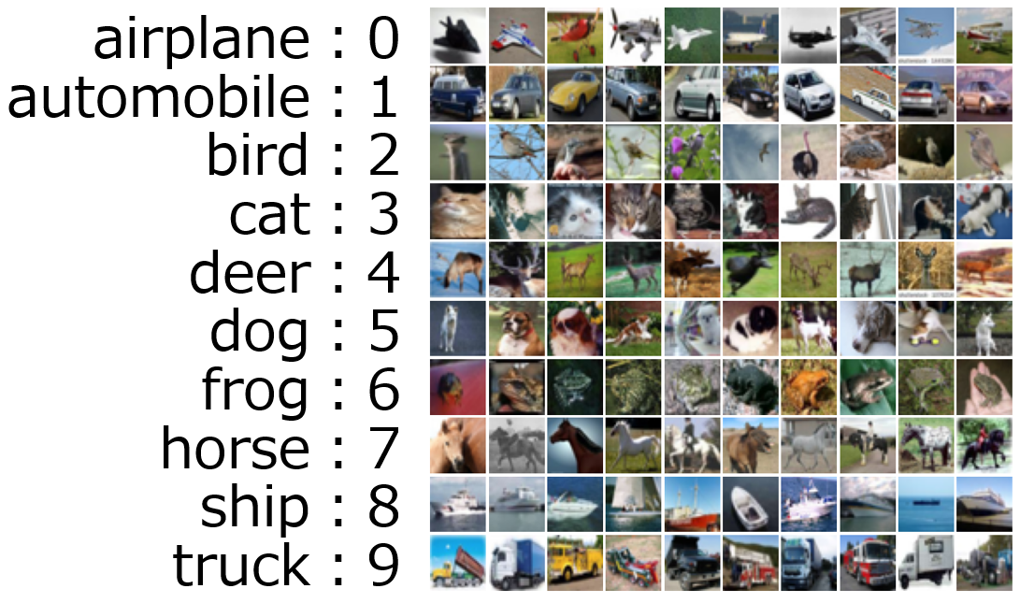
データセット CIFAR-10
10クラスのカラー画像からなるデータセット
5万枚の訓練データ
1万枚のテストデータ
1つのデータサイズは3x32x32

Slide 11
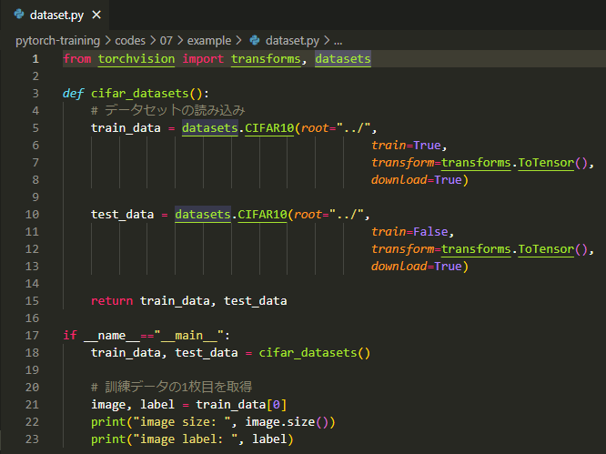

データセットの読み込み
訓練データの1枚目は
データサイズ：3x32x32
ラベル ：6

Slide 12
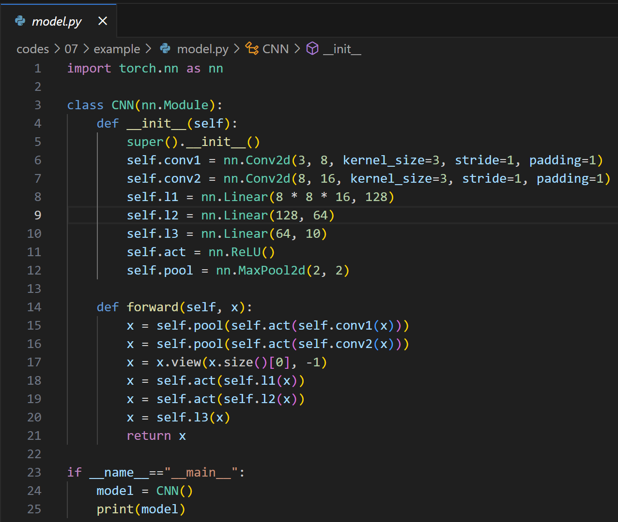
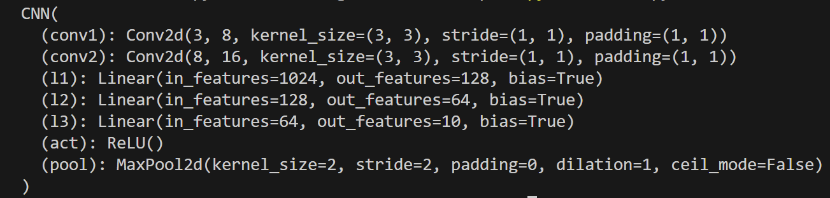
モデルの作成
今回はCNNを使用

Slide 13
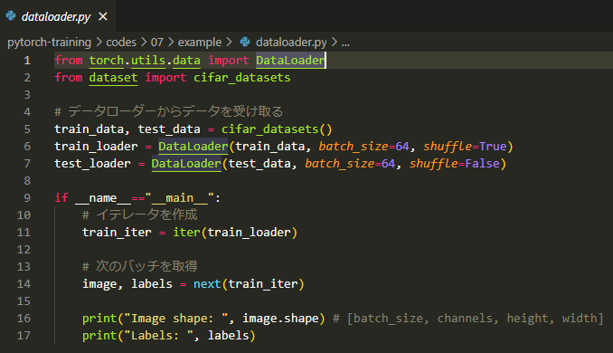
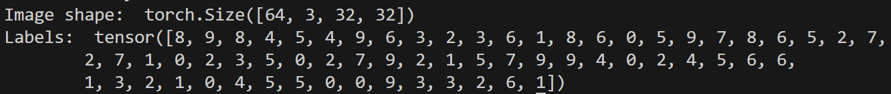
データローダーからデータを受け取る

Slide 14
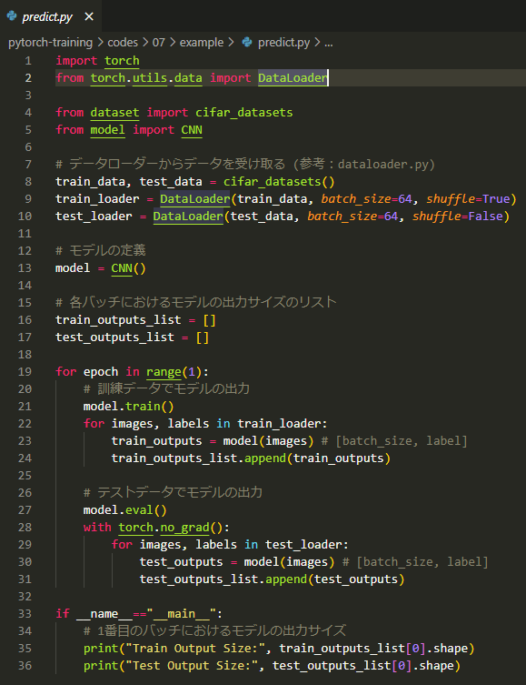

データをモデルに入力
モデルにデータを入力し予測結果を受け取る
最初のバッチを入力したときの
モデルの出力サイズ
エポック数：訓練データの学習回数
つまり・・・
訓練データを一通り使用した状態が1エポック

Slide 15
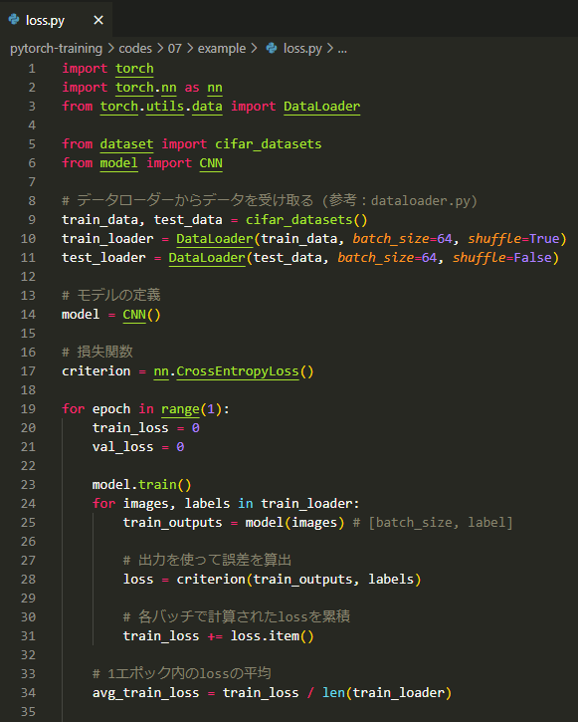
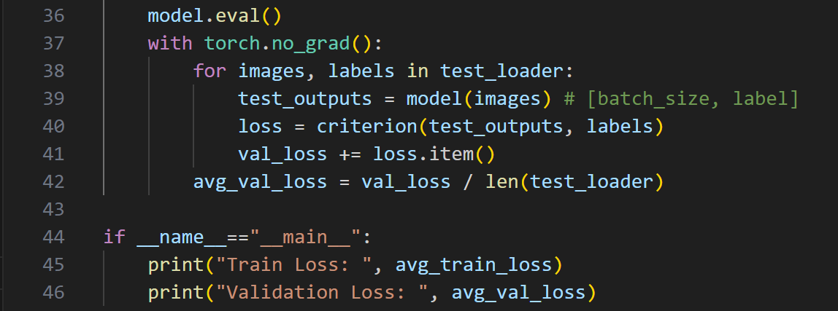

出力を使って誤差を算出
Optimizerを使っていないため、
モデルの重みは更新されず学習は行われない
モデルはランダムな重みで初期化され、
予測結果に対する損失を計算しているだけ

Slide 16
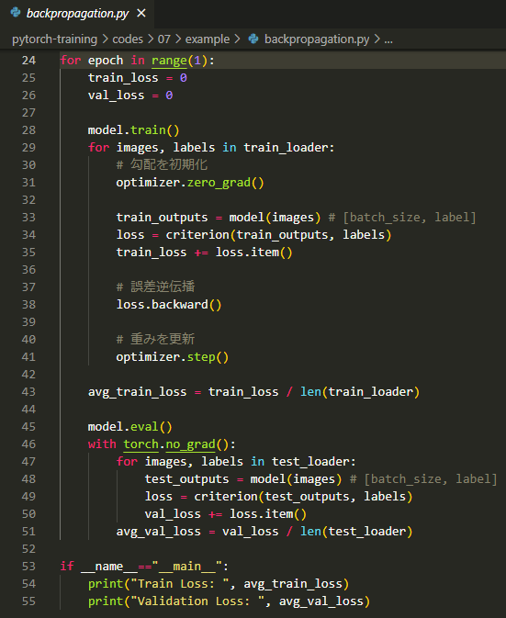
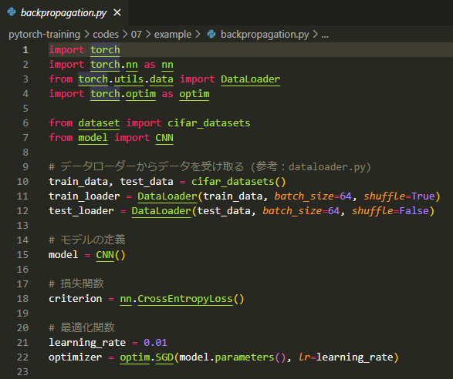

誤差を使って重みを更新

Slide 17
演習
モデルを学習させ誤差が減少するのに伴い正答率が向上するのを出力し確認してください

Slide 18
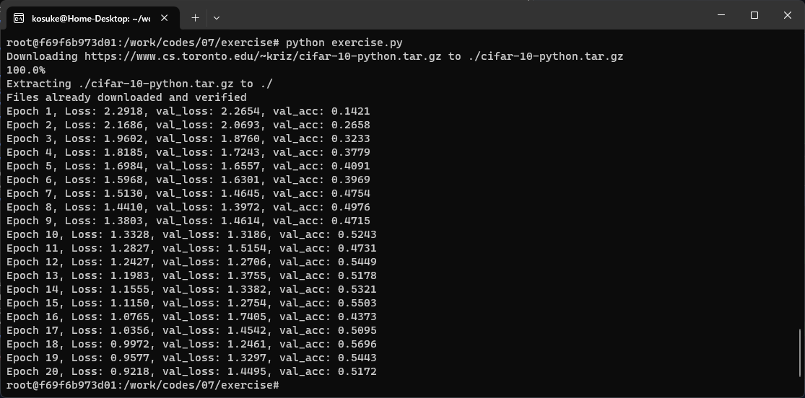
解答例

